Slide 1
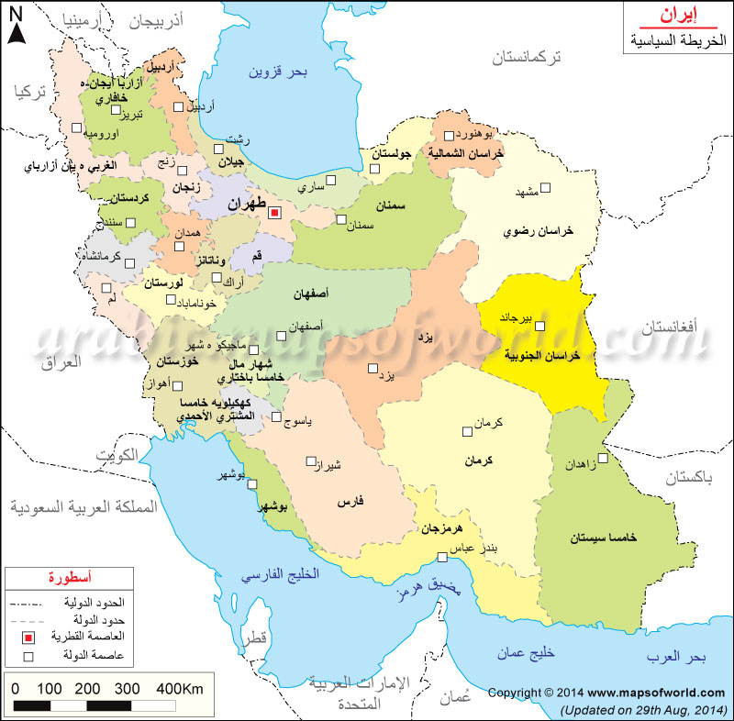
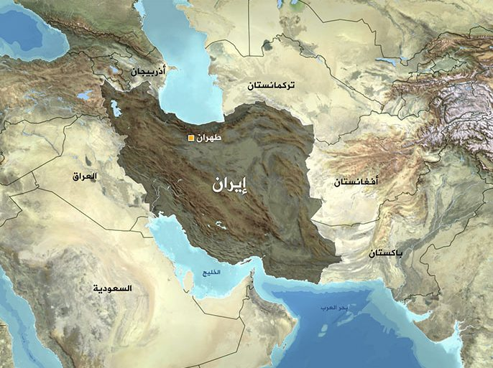
نموونةى سيستمى سياسى لة ئيران

Slide 2
سيستمى سياسي كؤمارى ئيسلامى ئيَران
ئيَران دةولَةتيَكة طرنطييةكى تايبةتى بة خؤيةوة هةية بةهؤى ميَذووكةى و ثيَطة جوطرافي و هيَزة سةربازييةكةى ، هةروةهابة هؤي ئةوةى سةرضاوةكانى ووزة بة تايبةت نةوت و طاز، هةروةها رِابةرايةتى بؤ مةزهةبي شيعة كة بوة هؤى ئةوةى طرنطييةكى و و كاريطةرى تايبةتى هةبيَت لة جيهانى ئيسلامى ، و بةهؤي ئةوة لة ململانى داية لةطةل ولاَتانى ناوضةكة بةطشتى .

Slide 3
بنيادى فكرى سيستمى سياسي كؤمارى ئيسلامى ئيَران:
لة ميَذووى ئيسلامدا زؤر طروث و بزوتنةوةى شيعى ديار كةوتوون ئةوةى كؤيان دةكاتةوة ئيمام (علي كورِى ابوتاليب) كة ثيَيان واية ئةفزةليةت بؤ ئةم زاتةية لة خيلافةت (جيَنشينى لة حوكمرِانى) ، لة ئيَستادا شيعةى ئيمامى (ئيمامى دوانزةهةم) لة هةموويان لايةنطرى زياترة و بةربلاَوترة. كة هةموو ئةم سىَ طروثةى شيعة ثيَيان واية ئيمامةت لة دوازدة ئيمامةكة تيَناثةرِىَ كة ئيمام (علي كورِى ابوتاليب) يةكةميانة وة دواييان ئيمام محمد ى كورِى حسن العسكري ة (المهدي) كة ئيمامة بزربووة كةية.

Slide 4
بنيادى فكرى سيستمى سياسي كؤمارى ئيسلامى ئيَران:
شيعةى ئيمامى دوانزةهةم ثيَيان وايةكة جينشينى حوكمرِنى لة جيَطاى ثيَغةمبةر محمد (صلى الله علية وسلم) بة زنجيرةيةكة لة دوانزة ئيمامة مةعصومةكة دةرناضىَ ،كة لة ئيمام علي كورِى ابي تاليب زياتر هيضيَكي تريان لة يانزة ئيمامةكةي تر نةيانتوانى دةسةلاَتى خيلافةت بة فيعلى وةرطرن. بةلاَم سةبارةت بة دةسةلاَتدار و جيَنشينةكاني تر، شيعةكان وايدةبينن كة مافى ئةوان نيية حوكمرِانى بكةن وة ئةوان دةسةلاَتدارى نارِةوان (غير شرعيين).

Slide 5
بنيادى فكرى سيستمى سياسي كؤمارى ئيسلامى ئيَران:
ثرسى ولايةتى فةقية يةك لة طرفتة سةرةكيةكان و ئالَؤزةكانى بيرى سياسي شيعية بةتايبةتى لاى مةزهةبى (الأمام الاثني عشري) لة سةرةتاكانى سةدةكانى كؤضى تا ئةم ساتانة.ئةم طرفتةش لة دةرئةنجامى ديارنةمانى ئيمامى دوانزةهةم (المهدي المنتظر) لة سةدةى ضوارى هيجرى (سالَى 329ه) دروست بوو، كة ئةم ديارنةمانة بوو بة هؤى ثةيدابوونى بؤشايي لة ثايةى حوكمرِانى شةرعى لاى شيعة كة دةبوو دةسةلاَت لة لايةن ئةم ئيمامةوة ثيادة بكرىَ .

Slide 6
بنيادى فكرى سيستمى سياسي كؤمارى ئيسلامى ئيَران:
لةسةر زانا شيعة مةزهةبةكان بوو كة طرفتى بةتالَى ئةم ثاية ودةسةلاَتة ثرِبكةنةوة بةكةسانىَ بةشيَوةيةكى لة رِيطاى فةتوايةكى طونجاوى سياسى شةرعى. ئةوةبوو رِةتى ئةوةكرايةوة كة هةر لة ضاوةرِوانى ئيمامى مةهدى منتةزةر بن ئةم دةسةلاَتة بة ضؤلَى بميَنيَت ، بةلَكو هةندى لة شيعةكان بيرؤكةى ئةوةيان بؤ دروست بوو كة كةسيكى فقية ئةم دةسةلاَتة بطريَتةبةر لة جيطاى ئيمامى منتةزةر وة لة لوتكةى هةرِةمى دةسةلاَت بىَ .

Slide 7
بنيادى فكرى سيستمى سياسي كؤمارى ئيسلامى ئيَران:
ئيَران دةولَةتيَكة طرنطييةكى تايبةتى بة خؤيةوة هةية بةهؤى ميَذووكةى و ثيَطة جوطرافي و هيَزة سةربازييةكةى ، هةروةهابة هؤي ئةوةى سةرضاوةكانى ووزة بة تايبةت نةوت و طاز، هةروةها رِابةرايةتى بؤ مةزهةبي شيعة كة بوة هؤى ئةوةى طرنطييةكى و و كاريطةرى تايبةتى هةبيَت لة جيهانى ئيسلامى ، و بةهؤي ئةوة لة ململانى داية لةطةل ولاَتانى ناوضةكة بةطشتى .

Slide 8
بنيادى فكرى سيستمى سياسي كؤمارى ئيسلامى ئيَران:
ئةم بيرؤكةية بةتايبةتى لةلايةن (امام خمينى) ثةسةندبوو وة سةثاندى بة ثرِاكتيكى لة ئةمرى واقعى ئيَران بةتايبةتى لة سةركةوتنى شؤرِشةكةى بةسةر شاهنشاى بهلوى ئيَران لة 1979م ، كاتىَ امام خمينى بوو بة فقيةى حاكمى رِةهاى ئيَران. بةم شيَوةية لة ماوةى نيَوان ناوةرِاستى سةدةى يةكةمى كؤضى (كة ميَذووى كوشتنى الحسين ة رِةزاى خواى لةسةربىَ)وة ضارةكى يةكةمى سةدةى ضوارةمى كؤضى(كة ميذووى ديارنةمانةى ئيمامى دوانزةهةم محمد كورِى الحسين العسكري المهدي ية) زانا شيعيةكان بةوة سةرقالَ بوون كة( آل بيت) واتة خانةوادةى ثيغةمبةر درودى خواى ليَبيَت دةبيَت ئيمامةت و خيلافةت وةرطرن واتة ئةوان حوكم بكةن دواى ثيَغةمبةر . وة شيعةكان حوكمدارى غةيرى ئةوانى ثيَرِةوانية وة رِةتى خيلافةتى سةردةمى ئةمةوى و عباسى دةكةنةوة.

Slide 9
بنيادى فكرى سيستمى سياسي كؤمارى ئيسلامى ئيَران:
بةلاَم بةردةوامى ديارنةمانى ئيمامى شةرعى، وة ثابةند بوون بةوةى كة مةحالَة دةولَةتى ئيسلامى دابمةزرىَ لة غيابى ئيمام مهدى، بةبرِواى ئةوان ثيَويست بوو ضاوةرِوان بن تاوةكو ئيمامى غائب بةدياردةكةوىَ ،ئةمةش بووة هؤى سةرهةلَدانى بيرؤكةى (التقية-دان بةخؤداطرتن) و (الأنتظار-ضاوةرِوانى) لة فيقهي سياسي شيعي ، بةمةش رِةتى ئةوةيان كردةوة كة رِيَطة بةو بنةمايانة بدةن كة ثيَويستة بؤ دامةزراندنى دةسةلاَتيَكى شةرعي (وةك: ضؤنيةتى كؤكردنةوةى دةرامةتى دةولَةت، و دياريكردنى سنور ،و جيهاد ، و سةركردايةتى موسولَمانان،.....هتد)بةلَكو ثيَويستة لة ضاوةرِوانيدابن ودان بةخؤياندابطرن.

Slide 10
بنيادى فكرى سيستمى سياسي كؤمارى ئيسلامى ئيَران:
بةلاَم ئةمة بةردةوام نةبوو بةم شيَوةية؛ فقها شيعيةكان وردة وردة هةستيانكرد كة لة رِووى ثرِاكتيكيةوة ئةوان دابرِاون لة واقع ئةمة ثيَويستى دةكرد كة شيَوازيَكيتر لة ثةيوةندى بدؤزنةوة لةنيَوان ئيمانداران و ئيمامي غائب . بؤية لة سةدةى ثيَنجةمى كؤضى بيروباوةرِيَك لةلايةن فقهاكان سةريهةلَدا كة رِيَطة بة اجتهاد بدات ، لةكاتيَكدا ثيَشتر اجتهاد لة قةدةغةكراوةكان بوو.بةمةش رِيَطة بة فتوادرا لة بوارى دينى رِؤذانة، بةلاَم سةبارةت بة جيَبةجيَكردنى وةزيفةى دةولَةت بةثيَى مةزهةبى شيعى ئةم وةزيفانةى دةولَةت هةلَثةسيردرا . بةلاَم ئةم بيرؤكةية تةنها ضارةسةرى هةندى بوارى رِوحى كرد ،كةضى لةواقعدا طرفتى سةرةكى وةك خؤى مايةوة ئةويش جيَهيَشتنى موسولَمانان بوو لة ذيَر دةسةلاَتيَكى حاكمى دونيةوى نا شةرعى.

Slide 11
بنيادى فكرى سيستمى سياسي كؤمارى ئيسلامى ئيَران:
لة نيَو ئةم ململانيَ و دوبةرةكيةى كة لة نيَوان واقع كة داواى طؤرِانى دةكرد لة حوكمرِانى نا شةرعى بؤ حوكمرِانى ئيسلامى شيعى شةرعى وة لة لايةكيتر لةرِوى فكريةوة بابةتى مةشروعيةت و شةرعيةتى بةستبوةوة بة ئيمامى غائب كة زؤرى ثيَضوو هةر ديارنية. لةنيو ئةم بارودؤخة ضينيَك لة فقهاى شيعةى ئيمامى دوانزةهةميان ثيَدةلَيَن دةركةوتن كة داواى ئةوةيان دةكرد : هةموو ئةرك و دةسةلاَتةكانى ئيمامى غائب ثيَويستة بدريَت بة فقهاكان كة مةرجى ئيمامةتى موسولَمانانيان تيَداية، ئةمةش لة رِيطاى دامةزراندنى دةسةلاَتى ئيسلامى لةوسةردةمةى غيابى ئيمام مهدى كة ئيمامةتى موسولَمانان بكرىَ لة لايةن (الولي الفقية) بة خةسلةتى جيطرى ئيمامى غائب .

Slide 12
بنيادى فكرى سيستمى سياسي كؤمارى ئيسلامى ئيَران:
لة رِوانطةى تيَرِوانينى بؤ تيؤرى ولايةتى فقية ئيمام خومةينى ثيَى وابوو كة " ثيَويستة حكومةتى ئيسلامى دابمةزرىَ بؤ جيَبةجيَكردنى حوكمةكانى ئيسلام ،ناكرىَ بنةماكانى حوكمرِانى ئيسلام جيَبةجيَنةكرىَ هةر لة ضاوةرِوانيدابين ، ئةوة هةزار سالَ تيَثةرِيوة لة غيابى ئيمام مهدى لةوانةشة سةدهةزار سالَيتريش تيَثةرِببيَت ئيمام محمدى مهدى خاوةن ثيَطةى شةرعى هةر دةرنةكةوىَ، ئاية دةكرى ئةحكامةكانى ئيسلام هةر جيَبةجيَ نةكرىَ و لة ضاوةرِوانيدابين ، كةواتة سيستمي سياسى ئيرانى سيستميَكة كة خةسلَتى ئاينى هةية ، كة لة سةر دوو بنةما دامةزراوة ئةويش : يةكةميان : حكومةتى ئيسلامى . دووةميان : بنةماكانى بيرى ولايةتى فقية.

Slide 13
سيستمى سياسي كؤمارى ئيسلامى ئيَران:
ثيَكهاتةى دةسةلاَتةكان لة سيستمي حوكمرِاني ئيران :
1--رِةهبةرى بالاَى شؤرِشى ئيسلامى :- دةسةلاَتى فراوانى هةية لة كؤمارى ئيسلامى ئيَران ، باس لةم دةسةلاَتانة بكة وةك ئةوةى لة دةستورى 1979و دةستورى هةمواركراوى 1989دةسةلاَتةكانى دياريكردووة بةرامبةر بة دامةزراوةكانى ترى دةسةلاَت .
بةثيَى دةستورى ئيَران دامةزراوة دةستوريةكاني ئيَران لة هةرسىَ دةسةلاَتةكانى ياسادانان و جيَبةجيَكردن و دادوةري ثيَكديَت ، بةلاَم بةثيَى سروشتى سيستمي سياسى ئيَران ضةند دامةزراوةى جياواز كاريطةريان هةية لةسةر دروستكردنى برِيارى سياسى وةك دامةزراوة ئاينى و سياسيةكان وة دامةزراوةكان و طروثةكاني بة ناوى شؤرِش ، ضةندةها دامةزراوةو طروثيتر.

Slide 14
سيستمى سياسي كؤمارى ئيسلامى ئيَران:
ليَرة هةولَدةدةين باس لة دامةزراوة دةستوريةكاني دةسةلاَت بكةين بةثيَى بة هيَزى ثيَطةيان لة سيستمى سياسي كؤمارى ئيسلامي ئيَران :
يةكةم : رِةهبةرى بالاَى شؤرِشي ئيسلامي ئيَران :
مادةى ثيَنج لة دةستورى هةمواركراوى ئيران دةستورى 1989سةبارةت بة (ولايةتى فقيه) ، كة مةبةستى رِةهبةرة هاتووة (لة زةمةنى ديار نةبووني ئيمام مهدي ، سةردارى برِيارو و سةروةرى نةتةوة لة كؤمارى ئيَرانى ئيسلامي لة ذيَر دةستى فقيهيَكى دادثةروةر دادةبيَت ) . ئةم فقيهة رةهبةرى بالاَية كة لة لايةن ئةنجومةني شارةزايان هةلَدةبذيَردرىَ (مجلس الخبراء).

Slide 15
سيستمى سياسي كؤمارى ئيسلامى ئيَران:
دةستورى ئيَرانى 1979 و دةستورى هةمواركراوى 1989دةسةلاَتيَكى زؤريان بة رِةهبةر داوة كة هةذمووني بةسةر هةموو دامةزراوةكاني دةسةلاَت هةية . لة مادة ثيَنج لة دةستورى 1989هاتووة " دةسةلاتةكانى حاكم لة كؤمارى ئيسلامى ئيَران بريتية لة : دةسةلاتى ياسادانان و جيَبةجيَكردن و دادوةرى ، ئةم سيَ دةسةلاتة ثةيرِوى دةسةلاتةكاني خؤيان دةكةن بة سةرثةرشتى دةسةلاَتى رِةهاى رِةهبةرى بالاَ و ئيمانى ئومةت .

Slide 16
سيستمى سياسي كؤمارى ئيسلامى ئيَران:
- دةسةلاَتةكانى رِةهبةرى بالاَ(القائد) بة ثيَى دةستورى 1979 وة هةموارى 1989بريتين لة :
1-دياريكردنى سياسةتى طشتى ولاَت بة رِاويَذ لةطةلَ كؤمةلَةى دياريكردنى بةرذةوةنديةكانى سيستةم.
2-سةرثةرشتى لةسةر جيَبةجيَكردنى سياسياتى دةولَةت .

Slide 17
سيستمى سياسي كؤمارى ئيسلامى ئيَران:
-سةرثةرشتى لةسةر جيَبةجيَكردنى سياسياتى دةولَةت .
3-دةركردنى برِيارى رِيفراندةم.
4-سةركردايةتى كردنى هيَزة ضةكدارةكان .
5-رِاطةياندنى جةنط و ئاشتى و نةفيرى عام .

Slide 18
سيستمى سياسي كؤمارى ئيسلامى ئيَران:
-6-دةسةلاَتى دامةزراندن ولادانى هةريةك لة :
أ-فقهاكانى ئةنجومةنى صيانةى دةستور.
ب-بةرزترين بةرثرس لة دةسةلاَتى دادوةرى.
ج-سةرؤكى دامةزراوةكانى رِاطةياندن .
د-سةرؤكى ئةرِكان .
ه-سةرؤكى طشتى هيَزةكانى ثاسةوانى شؤرِشى ئيسلامى(ثاسداران).
و-سةرؤكى بالاى هيَزة ضةكدارةكان وة هيَزى ئاسايشى ناوةخؤ .

Slide 19
سيستمى سياسي كؤمارى ئيسلامى ئيَران:
7-دةسةلاَتى ضارةسةركردنى ناكؤكيةكانى نيَوان سيَ دةسةلاَتةكة (دةسةلاَتى ياسادانان و جيَبةجيَكردن و دادوةرى)وة رِيَكخستنى ثةيوةندى نيَوانيان.
8-ضارةسةركردنى طرفتةكانى كة رِووبةرِوى سيستمى سياسى دةبيَتةوة كة لةوانةية كةمىَ ئةستةمبىَ دامةزراوةكانيتر بتوانن ضارةسةرى بكةن .
9-جيَطيركردنى برِيارى هةلَبذاردنى سةرؤكى كؤمار ، دواى هةلَبذاردنى لة لايةن طةل.

Slide 20
سيستمى سياسي كؤمارى ئيسلامى ئيَران:
10-لادانى سةرؤكى كؤمار ، ثاش ئةوةى كة دادطاى بالاَ بريارى دا كة سةرؤك كؤمار ثابةند نةبووة بة جيَبةجيَكردنى ئةرك و وةزيفة ياساييةكانى ، ياخود لة دواى دةرِبرِينى رِاى ئةنجومةنى شورِاى ئيسلامى (ثةرلةمان) كة سةرؤك كؤمار توانستى سةرؤكايةتى نية.
11-ليَبوردن و سوك كردنى سزاكان ، ئةويش دواى بةيانى رِاى سةرؤكى دةسةلاَتى دادوةرى.

